Slide 1
Service-Angebote auf den Internetseiten der Fabrikate
Juli 2022

Slide 2
Alfa Romeo

Slide 3
NEU
URL | Marke | Produkt | Maßnahme | Preis
URL | Alfa Romeo | Service | 25 % Rabatt auf ausgewählte Ersatzteile bei Anmeldung bei "my Alfa Romeo" | € 59,00

Slide 4
Audi

Slide 5
URL | Marke | Produkt | Maßnahme | Preis
URL | Audi | Räder / Reifen | Kostenlose Reifengarantie | € 0,00

Slide 6
URL | Marke | Produkt | Maßnahme | Preis
URL | Audi | Check | Car-Check

Slide 7
URL | Marke | Produkt | Maßnahme | Preis
URL | Audi | Check | Batterie-Check

Slide 8
BMW

Slide 9
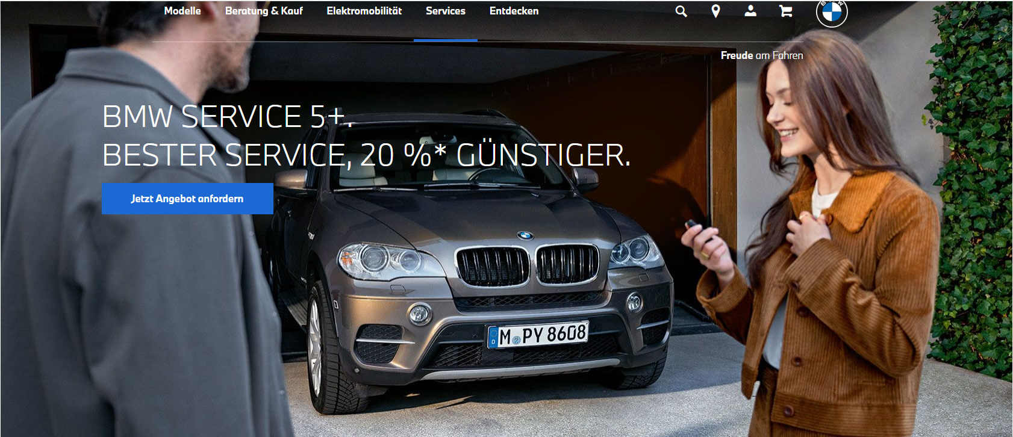
URL | Marke | Produkt | Maßnahme | Preis
URL | BMW | Service | 20 % Ersparnis für BMW älter als 5 Jahre

Slide 10
URL | Marke | Produkt | Maßnahme | Preis
URL | BMW | Teile | Wiederaufbereitete Teile mit Ersparnis

Slide 11
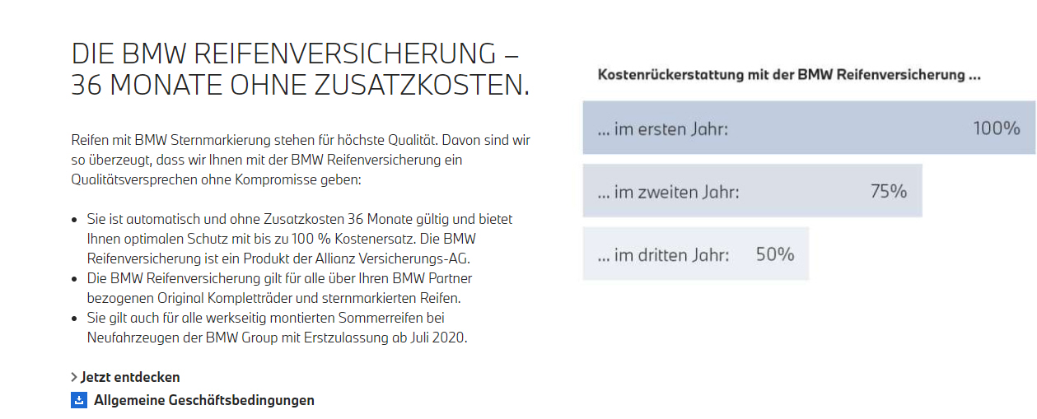
URL | Marke | Produkt | Maßnahme | Preis
URL | BMW | Räder / Reifen | Kostenlose Reifengarantie | € 0,00

Slide 12
Citroën

Slide 13
URL | Marke | Produkt | Maßnahme | Preis
URL | Citroen | Check | Service-Check mit 3 Monate Garantie-Zertifikat | € 19,90
 |  |  | Service-Check mit 6 Monate Garantie-Zertifikat | € 29,90

Slide 14
URL | Marke | Produkt | Maßnahme | Preis
URL | Citroen | Check | 3 Monate Citroen Assistance zum Service-Check | € 5,99
 |  |  | 6 Monate Citroen Assistance zum Service-Check | € 9,99

Slide 15
NEU
URL | Marke | Produkt | Maßnahme | Preis
URL | Citroen | Check | Starterbatterie-Check mit 3 Monaten Garantie | € 10,90
 |  |  | Starterbatterie-Check mit 6 Monaten Garantie | € 19,90

Slide 16
NEU
URL | Marke | Produkt | Maßnahme | Preis
URL | Citroen | Check | Klimaanlagen-Check mit 3 Monaten Garantie | € 59,90

Slide 17
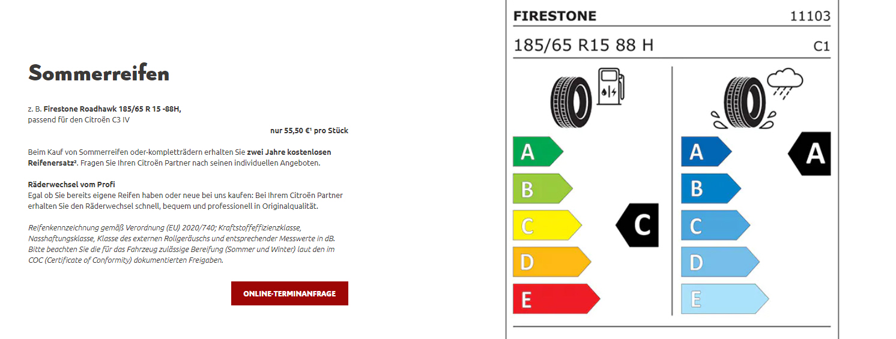
URL | Marke | Produkt | Maßnahme | Preis
URL | Citroen | Räder / Reifen | Sommerreifen | € 55,50

Slide 18
NEU
URL | Marke | Produkt | Maßnahme | Preis
URL | Citroen | Elektro | Universal-Charger | € 999,00
 |  | Transport | Heckfahrradträger Easyfold | € 579,00

Slide 19
NEU
URL | Marke | Produkt | Maßnahme | Preis
URL | Citroen | Elektro | Aufbewahrungstasche für Ladekabel | € 39,00
 |  |  | Universal-Charger Adaptertyp L | € 99,00
 |  |  | Universal-Charger Sicherheitsschloss | € 19,90

Slide 20
URL | Marke | Produkt | Maßnahme | Preis
URL | Citroen | Service | Avantage-Servicepakete für Fahrzeuge ab 3 Jahre

Slide 21
Dacia

Slide 22
URL | Marke | Produkt | Maßnahme | Preis
URL | Dacia | Teile | Dacia Advantage Teile für Fahrzeuge älter als 4 Jahre, 20 % Ersparnis

Slide 23
URL | Marke | Produkt | Maßnahme | Preis
URL | Dacia | Service | Klimaanlagen-Reinigung | € 39,00

Slide 24
URL | Marke | Produkt | Maßnahme | Preis
URL | Dacia | Service | Service-Sparbuch mit bis zu € 155,- Ersparnis für diverse Serviceleistungen

Slide 25
DS

Slide 26
URL | Marke | Produkt | Maßnahme | Preis
URL | DS | Check | Service-Check mit 3 Monate Garantie-Zertifikat | € 19,90
URL |  |  | Service-Check mit 6 Monate Garantie-Zertifikat | € 29,90

Slide 27
URL | Marke | Produkt | Maßnahme | Preis
URL | DS | Check | Batterie-Check mit 3 Monate Garantie-Zertifikat | € 10,90
URL |  |  | Batterie-Check mit 6 Monate Garantie-Zertifikat | € 19,90

Slide 28
URL | Marke | Produkt | Maßnahme | Preis
URL | DS | Check | Klimaanlagen-Check mit Garantiezertifikat | € 59,90
 |  | Service | 3 Monate DS Assistance zum Service-Check | € 5,99
 |  | Check | 6 Monate DS Assistance zum Service-Check | € 6,99

Slide 29
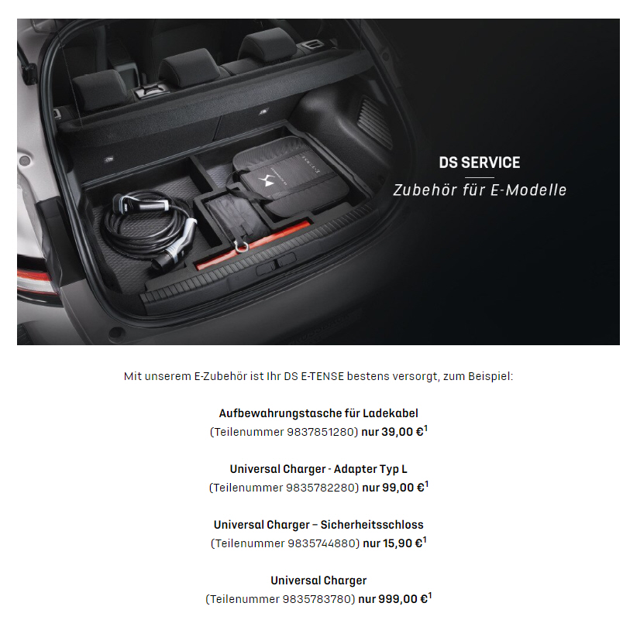
NEU
URL | Marke | Produkt | Maßnahme | Preis
URL | DS | Zubehör | Universal Charger | € 999,00
 |  |  | Universal Charger Adapter Typ L | € 99,00
 |  |  | Universal Charger Sicherheitsschloss | € 15,90
 |  |  | Aufbewahrungstasche für Ladekabel | € 39,00

Slide 30
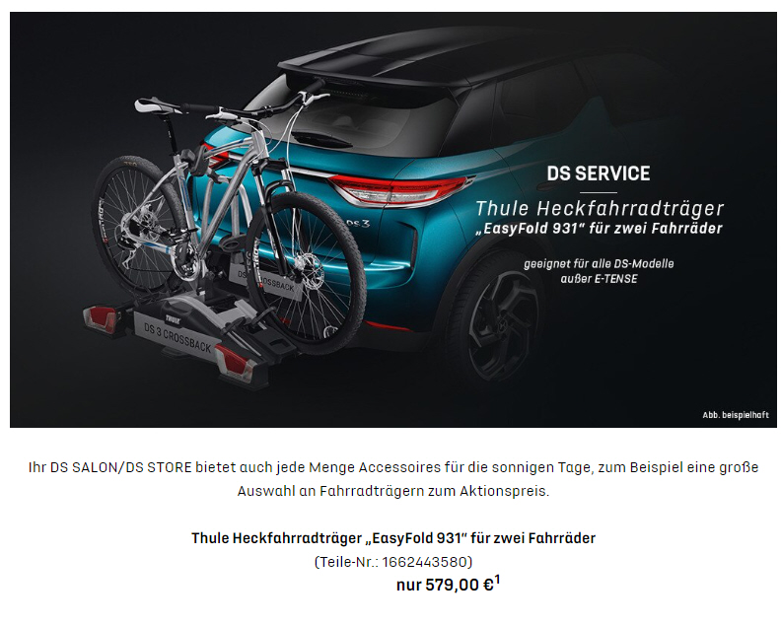
NEU
URL | Marke | Produkt | Maßnahme | Preis
URL | DS | Transport | Heckfahrradträger Easyfold | € 579,00

Slide 31
URL | Marke | Produkt | Maßnahme | Preis
URL | DS | Räder / Reifen | Kostenlose Reifengarantie | € 0,00

Slide 32
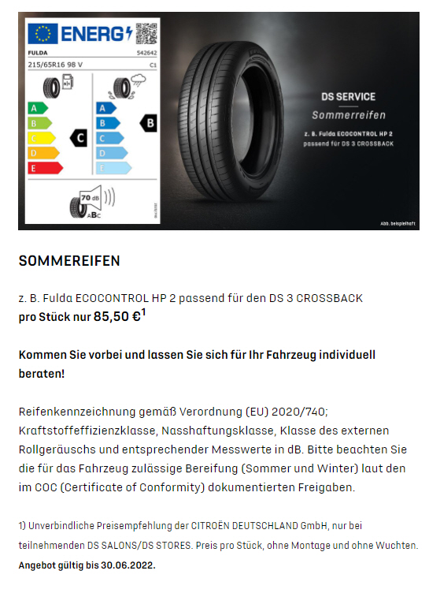
URL | Marke | Produkt | Maßnahme | Preis
URL | DS | Räder / Reifen | Sommerreifen | € 85,50

Slide 33
Ford

Slide 34
URL | Marke | Produkt | Maßnahme | Preis
URL | Ford | Check | Kostenloser Batterie-Check | € 0,00

Slide 35
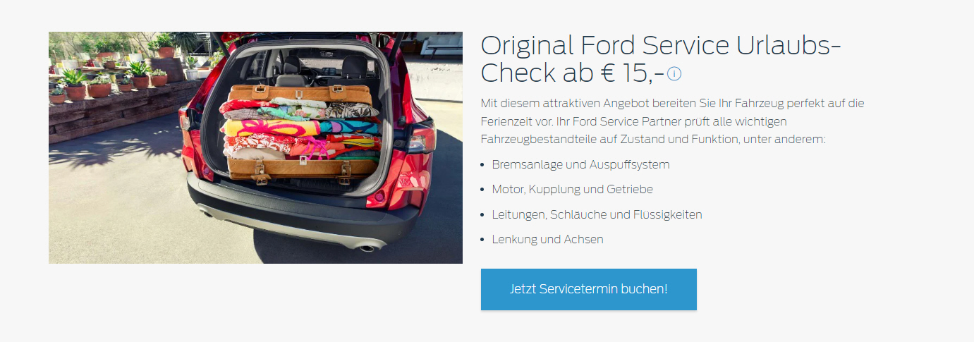
NEU
URL | Marke | Produkt | Maßnahme | Preis
URL | Ford | Check | Urlaubs-Check | € 15,00

Slide 36
NEU
URL | Marke | Produkt | Maßnahme | Preis
URL | Ford | Transport | Thule Dachbox Force XT M | € 659,00

Slide 37
URL | Marke | Produkt | Maßnahme | Preis
URL | Ford | Service | micronAir protecFilter, inklusive Einbau | € 69,00

Slide 38
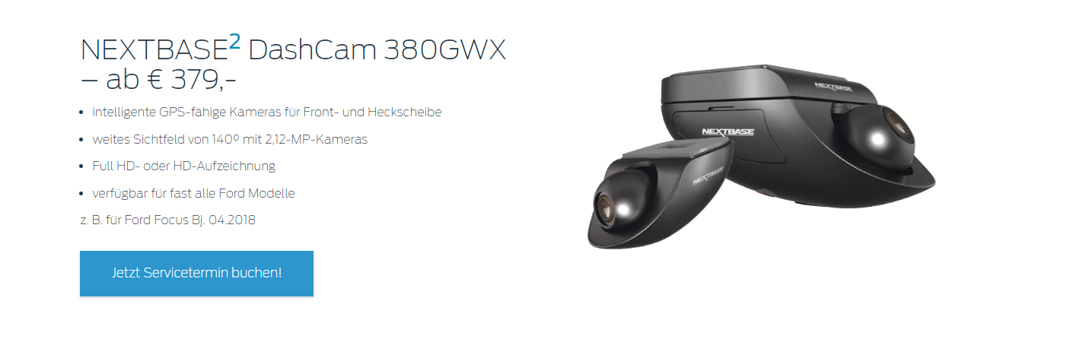
URL | Marke | Produkt | Maßnahme | Preis
URL | Ford | Sicherheit | Nextbase Dashcam | € 378,00

Slide 39
URL | Marke | Produkt | Maßnahme | Preis
URL | Ford | Service | Ölwechsel, inklusive Ölfilter und -dichtung | € 169,00

Slide 40
NEU
URL | Marke | Produkt | Maßnahme | Preis
URL | Ford | Service | Ölwechsel, inklusive Ölfilter und -dichtung für Gewerbekunden zzgl. UVV-Fahrzeugkontrolle | € 213,01

Slide 41
URL | Marke | Produkt | Maßnahme | Preis
URL | Ford | Service | Für Nutzfahrzeuge: Ölwechsel, inklusive Ölfilter und -dichtung | € 260,61

Slide 42
URL | Marke | Produkt | Maßnahme | Preis
URL | Ford | HU / AU | Economy-Angebote für Fahrzeuge älter als 5 Jahre, kostenloser Vorabcheck | € 0,00

Slide 43
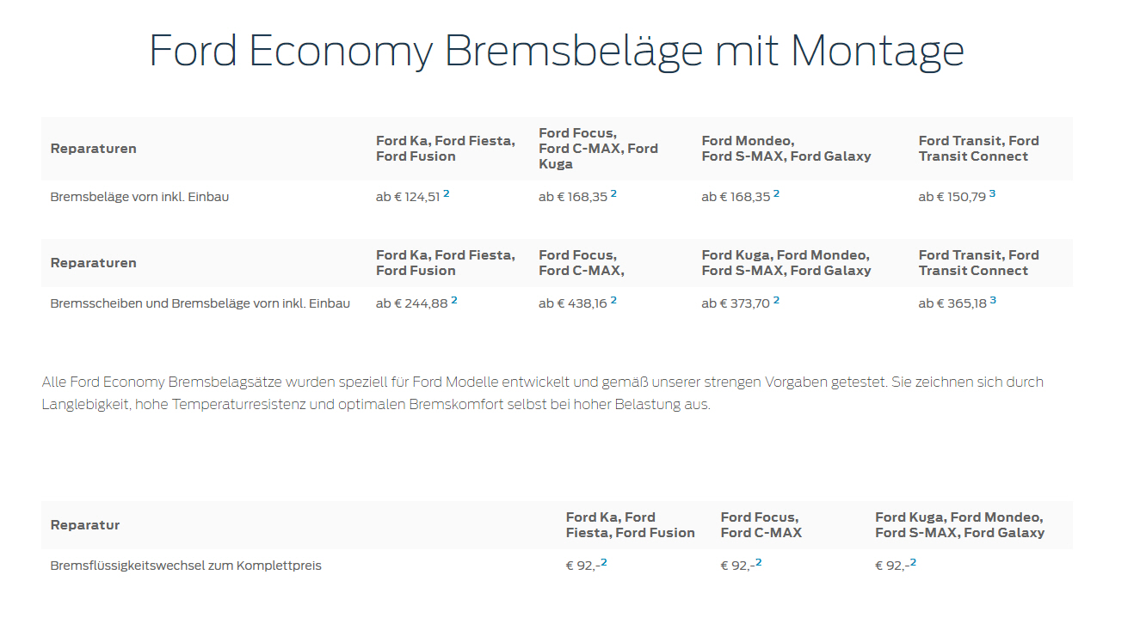
URL | Marke | Produkt | Maßnahme | Preis
URL | Ford | Service | Economy-Angebote für Fahrzeuge älter als 5 Jahre, Bremsbeläge vorn, inklusive Einbau | € 124,51,- bis € 168,35

Slide 44
URL | Marke | Produkt | Maßnahme | Preis
URL | Ford | Service | Economy-Angebote für Fahrzeuge älter als 5 Jahre, Bremsscheiben und Bremsbeläge vorn, | € 244,- bis € 438,16,-
 |  |  | Economy-Angebote für Fahrzeuge älter als 5, Bremsflüssigkeitswechsel | € 92,00

Slide 45
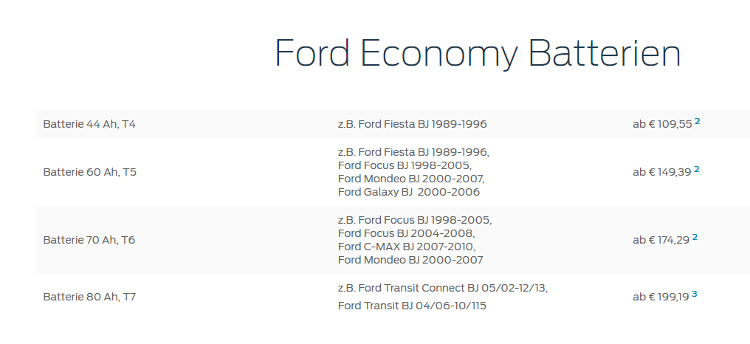
URL | Marke | Produkt | Maßnahme | Preis
URL | Ford | Service | Economy-Angebote für Fahrzeuge älter als 5 Jahre, Batterie inklusive Einbau | € 109,55 bis € 199,19

Slide 46
URL | Marke | Produkt | Maßnahme | Preis
URL | Ford | Teile | Economy-Angebote für Fahrzeuge älter als 5 Jahre; Wischerblätter | € 45,- bis € 55,-

Slide 47
URL | Marke | Produkt | Maßnahme | Preis
URL | Ford | Teile | Economy-Angebote für Fahrzeuge älter als 5 Jahre, Kühlerfrostschutz Kühlerfrostschutzmittel | € 107,00

Slide 48
URL | Marke | Produkt | Maßnahme | Preis
URL | Ford | Service | Economy-Angebote für Fahrzeuge älter als 5 Jahre, Klimaanlagen-Service | € 99,00

Slide 49
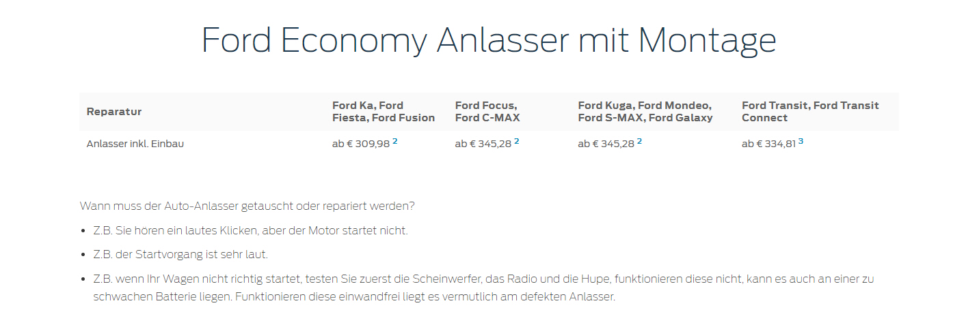
URL | Marke | Produkt | Maßnahme | Preis
URL | Ford | Service | Economy-Angebote für Fahrzeuge älter als 5 Jahre, Anlasser inklusive Einbau | € 309,98 bis € 345,28

Slide 50
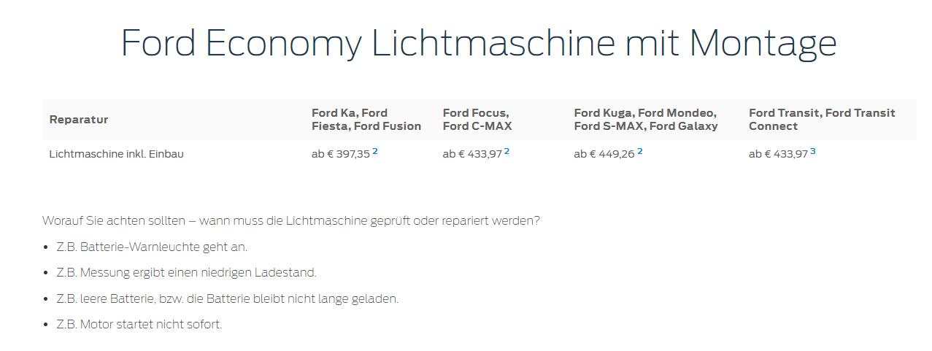
URL | Marke | Produkt | Maßnahme | Preis
URL | Ford | Service | Economy-Angebote für Fahrzeuge älter als 5 Jahre, Lichtmaschine inklusive Einbau | € 397,35 bis € 449,26

Slide 51
URL | Marke | Produkt | Maßnahme | Preis
URL | Ford | Service | Economy-Angebote für Fahrzeuge älter als 5 Jahre, Zahnriemen inklusive Einbau | € 248,95 bis € 363,16
 |  |  | Economy-Angebote für Fahrzeuge älter als 5 Jahre, Zahnriemen-Wasserpumpensatz inklusive Einbau | € 498,84,- bis € 683,13

Slide 52
URL | Marke | Produkt | Maßnahme | Preis
URL | Ford | Service | Economy-Angebote für Fahrzeuge älter als 5 Jahre, Stoßdämpfer, inklusive Einbau | € 173,71 bis € 370,28

Slide 53
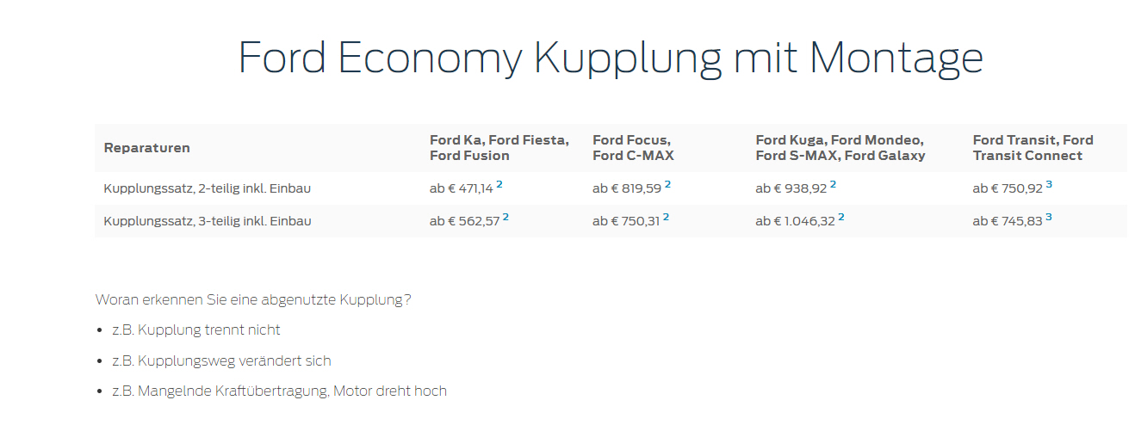
URL | Marke | Produkt | Maßnahme | Preis
URL | Ford | Service | Economy-Angebote für Fahrzeuge älter als 5 Jahre, Kupplungssatz inklusive Einbau | € 471,14,- bis € 1.046,32

Slide 54
Hyundai

Slide 55
URL | Marke | Produkt | Maßnahme | Preis
URL | Hyundai | Check | Urlaubs-Check

Slide 56
Jaguar

Slide 57
URL | Marke | Produkt | Maßnahme | Preis
URL | Jaguar | Check | Frühlings-Check

Slide 58
Jeep

Slide 59
NEU
URL | Marke | Produkt | Maßnahme | Preis
URL | Jeep | Service | 20 % Rabatt auf ausgesuchtes Sommerzubehör

Slide 60
Kia

Slide 61
NEU
URL | Marke | Produkt | Maßnahme | Preis
URL | Kia | Service | € 20,- Service-Gutschein

Slide 62
URL | Marke | Produkt | Maßnahme | Preis
URL | Kia | Check | Sommer-Check

Slide 63
Mazda

Slide 64
URL | Marke | Produkt | Maßnahme | Preis
URL | Mazda | Check | Cabrio-Check
 |  |  | Klimaanlagen-Check

Slide 65
Mercedes

Slide 66
URL | Marke | Produkt | Maßnahme | Preis
URL | Mercedes | Service | Service-Vorteilsprogramm, 20 % Rabatt auf ausgewählte Werkstattleistungen, Anmeldung auf Mercedes me erforderlich

Slide 67
URL | Marke | Produkt | Maßnahme | Preis
URL | Mercedes | HU / AU | Kostenloser Vorab-Check | € 0,00

Slide 68
URL | Marke | Produkt | Maßnahme | Preis
URL | Mercedes | Check | Sommercheck

Slide 69
URL | Marke | Produkt | Maßnahme | Preis
URL | Mercedes | Teile | Austauschteile mit durchschnittlich 35 % Ersparnis

Slide 70
URL | Marke | Produkt | Maßnahme | Preis
URL | Mercedes | Teile | Gebrauchtteile mit durchschnittlich 50 % Ersparnis

Slide 71
Mini

Slide 72
URL | Marke | Produkt | Maßnahme | Preis
URL | Mini | Service | 20 % Rabatt für Mini ab 5 Jahren

Slide 73
URL | Marke | Produkt | Maßnahme | Preis
URL | Mini | Service | 20 % Rabatt auf Service-Pakete für Mini ab 5 Jahren

Slide 74
Nissan

Slide 75
URL | Marke | Produkt | Maßnahme | Preis
URL | Nissan | Teile | Austauschteile mit 60 % Ersparnis

Slide 76
NEU
URL | Marke | Produkt | Maßnahme | Preis
URL | Nissan | Transport | Fahrradträger-Paket mit 10 % Nachlass und kostenlosem Pflegeset

Slide 77
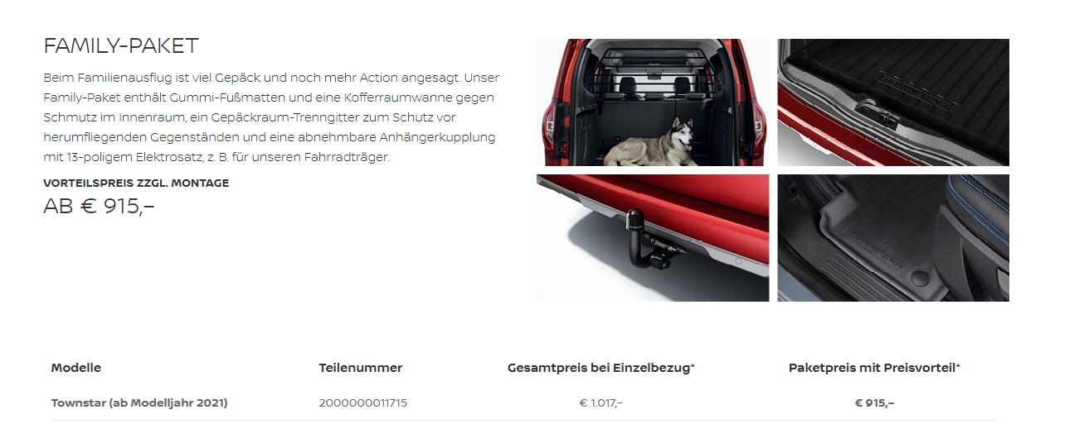
URL | Marke | Produkt | Maßnahme | Preis
URL | Nissan | Schutz | Family-Paket für Townstar, statt € 1.017,- | € 915,00

Slide 78
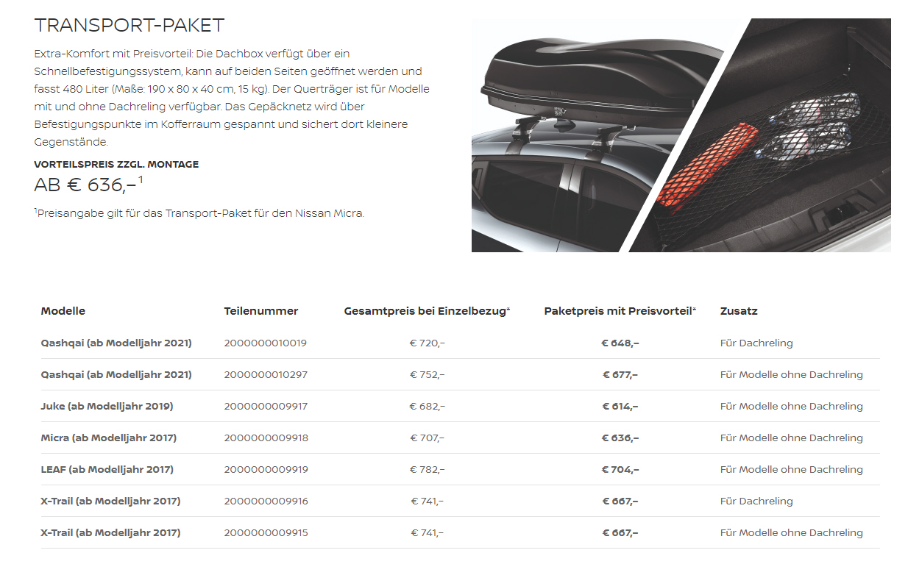
URL | Marke | Produkt | Maßnahme | Preis
URL | Nissan | Transport | Transport- Paket | € 636,- bis € 704,-

Slide 79
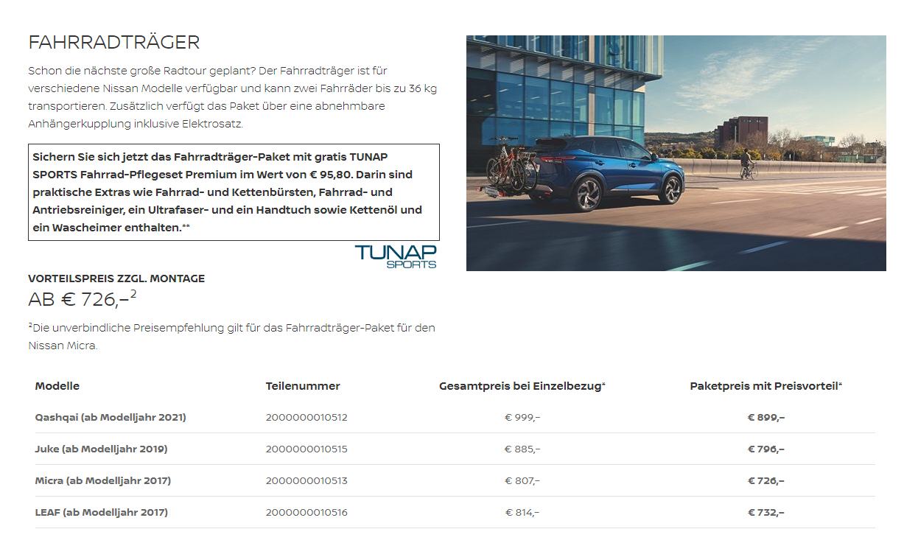
URL | Marke | Produkt | Maßnahme | Preis
URL | Nissan | Transport | Fahrradträger-Paket | € 726,- bis € 899,-

Slide 80
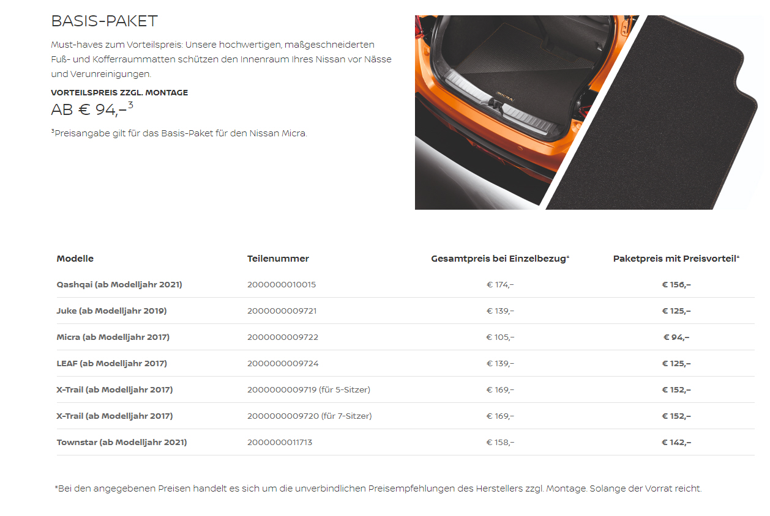
URL | Marke | Produkt | Maßnahme | Preis
URL | Nissan | Transport | Basis- Paket | € 94,- bis € 156,-

Slide 81
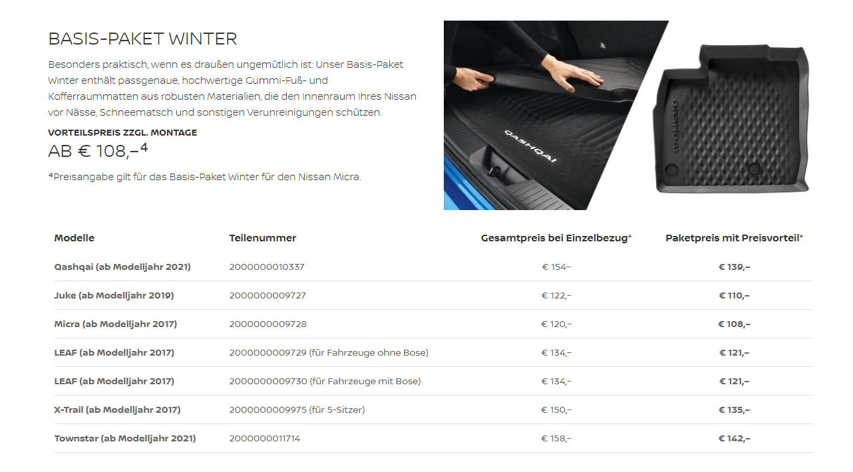
URL | Marke | Produkt | Maßnahme | Preis
URL | Nissan | Schutz | Basis- Paket Winter | € 113,- bis € 148,-

Slide 82
Opel

Slide 83
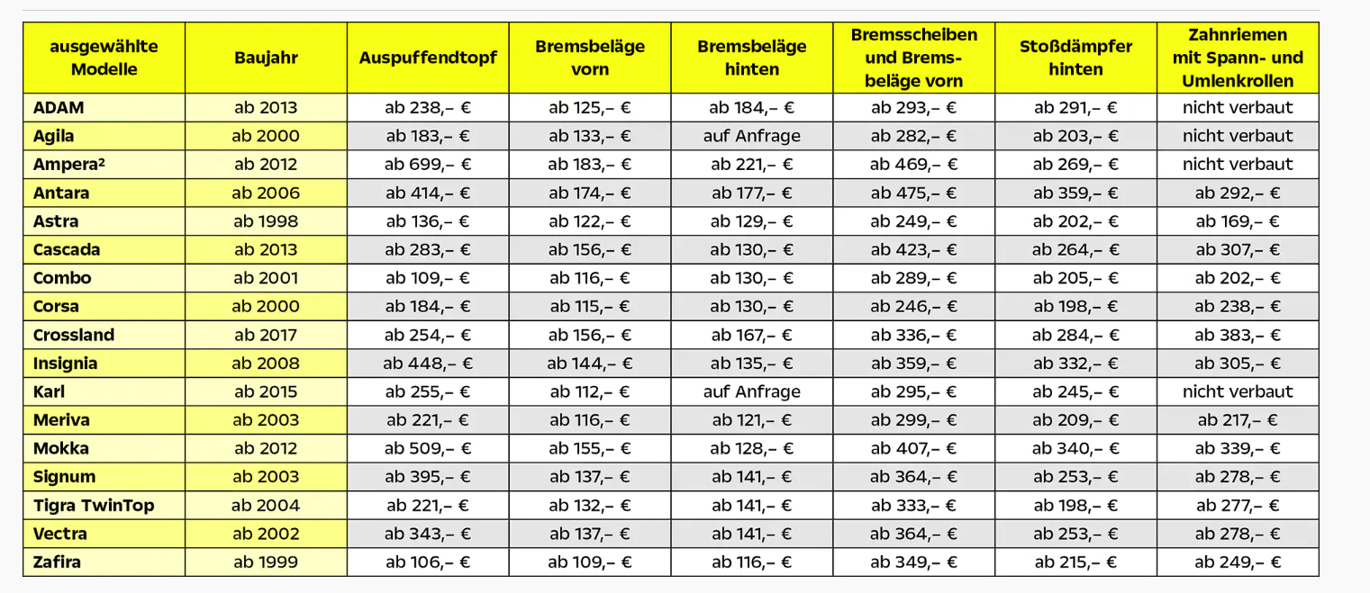
URL | Marke | Produkt | Maßnahme | Preis
URL | Opel | Service | Komplettpreisoffensive für Fahrzeuge älter als 5 Jahre

Slide 84
URL | Marke | Produkt | Maßnahme | Preis
URL | Opel | Service | Komplettpreisoffensive für Fahrzeuge älter als 5 Jahre, Bremsbeläge inkl. Montage | € 119,99

Slide 85
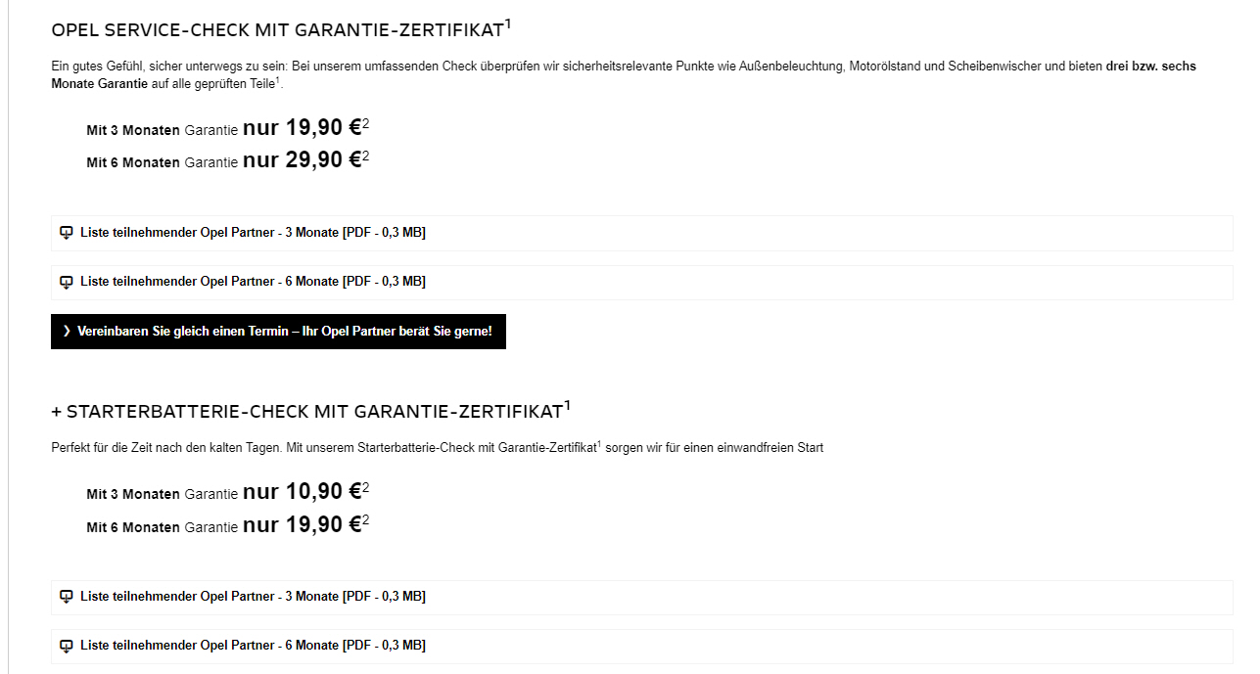
URL | Marke | Produkt | Maßnahme | Preis
URL | Opel | Check | Service-Check mit 3 Monate Garantie-Zertifikat | € 19,90
 |  |  | Service-Check mit 6 Monate Garantie-Zertifikat | € 29,90

Slide 86
URL | Marke | Produkt | Maßnahme | Preis
URL | Opel | Check | Batterie-Check mit 3 Monate Garantie-Zertifikat | € 10,90
 |  |  | Batterie-Check mit 3 Monate Garantie-Zertifikat | € 19,90

Slide 87
URL | Marke | Produkt | Maßnahme | Preis
URL | Opel | Check | 3 Monate Mobilservice zum Service-Check | € 5,99
 |  |  | 6 Monate Mobilservice zum Service-Check | € 9,99

Slide 88
URL | Marke | Produkt | Maßnahme | Preis
URL | Opel | Check | Klimaanlagen-Check mit Garantiezertifikat | € 59,90

Slide 89
NEU
URL | Marke | Produkt | Maßnahme | Preis
URL | Opel | Öl | Ölwechsel für alle Marken | € 99,00

Slide 90
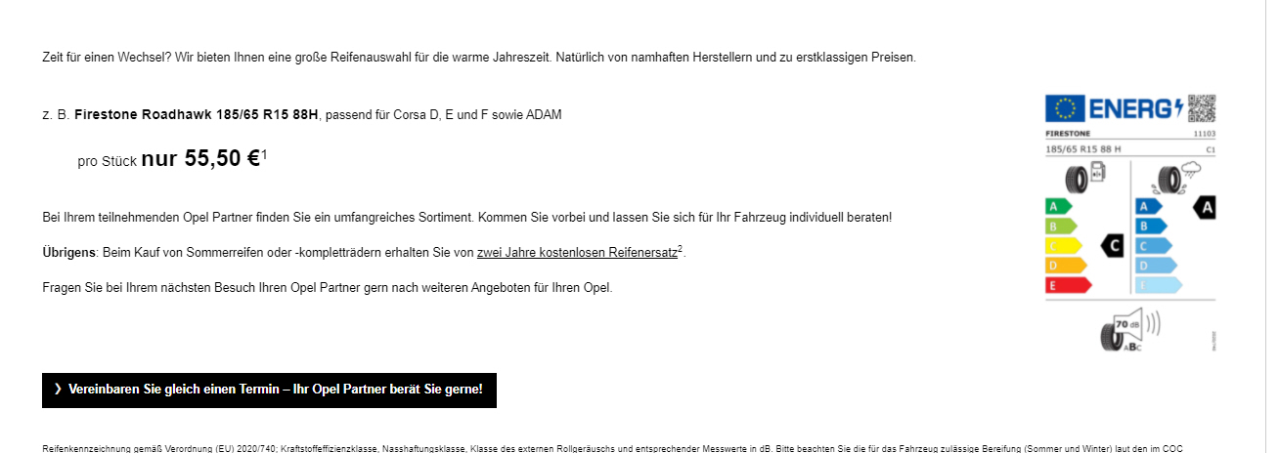
URL | Marke | Produkt | Maßnahme | Preis
URL | Opel | Räder / Reifen | Sommerreifen, ab | € 55,50

Slide 91
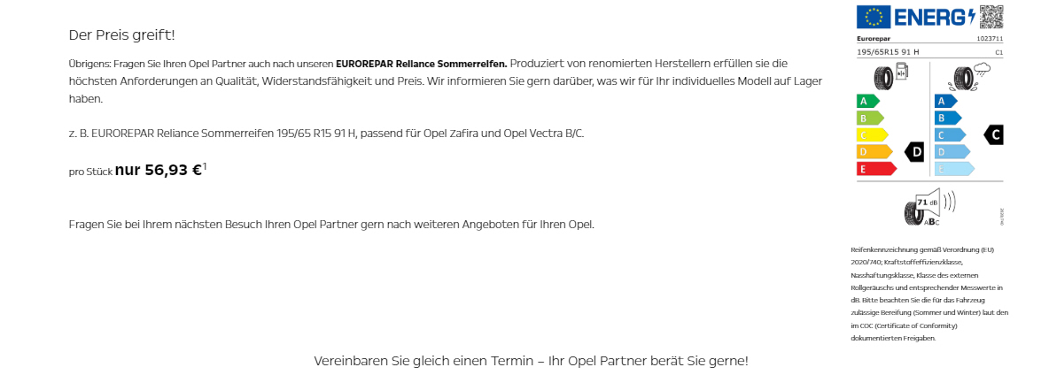
NEU
URL | Marke | Produkt | Maßnahme | Preis
URL | Opel | Räder / Reifen | Eurorepar Sommerreifen, ab | € 56,93

Slide 92
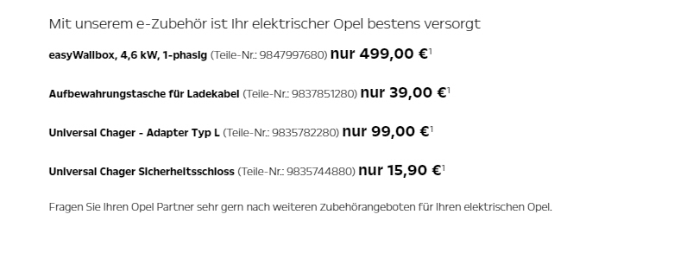
NEU
URL | Marke | Produkt | Maßnahme | Preis
URL | Opel | Elektro | Universal-Charger | € 999,00
 |  |  | easyWallbox | € 499,00
 |  |  | Universal-Charger Adapter Typ L | € 99,00
 |  |  | Universal-Charger Sicherheitsschloss | € 15,90

Slide 93
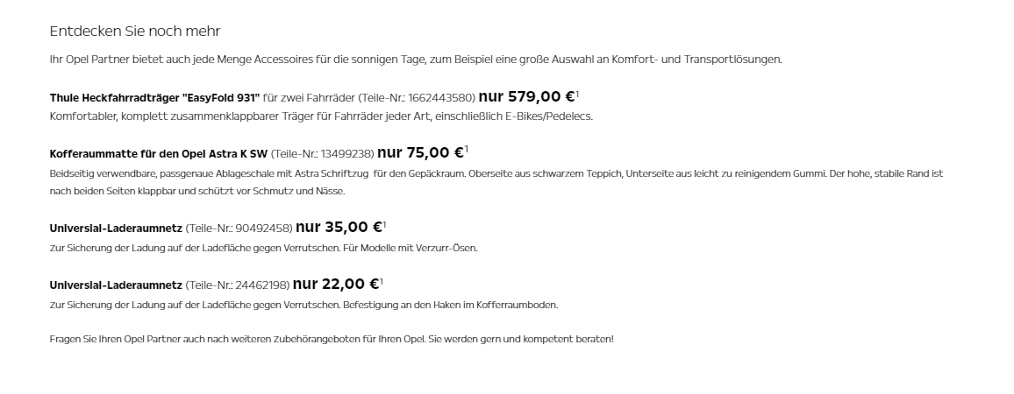
NEU
URL | Marke | Produkt | Maßnahme | Preis
URL | Opel | Transport | Heckfahrradträger EasyFold | € 579,00
 |  | Schutz | Kofferraummatte für Astra | € 75,00
 |  |  | Universal-Laderaumnetz für Modelle mit Verzurrösen | € 35,00
 |  |  | Universal-Laderaumnetz für Modelle mit Haken | € 22,00

Slide 94
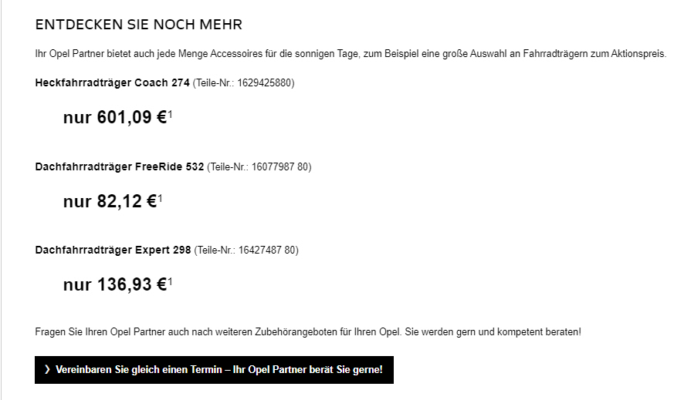
URL | Marke | Produkt | Maßnahme | Preis
URL | Opel | Transport | Heckfahrradträger | € 601,09
 |  |  | Dachfahrradträger FreeRide | € 82,12
 |  |  | Dachfahrradträger Expert 296 | € 136,93

Slide 95
Peugeot

Slide 96
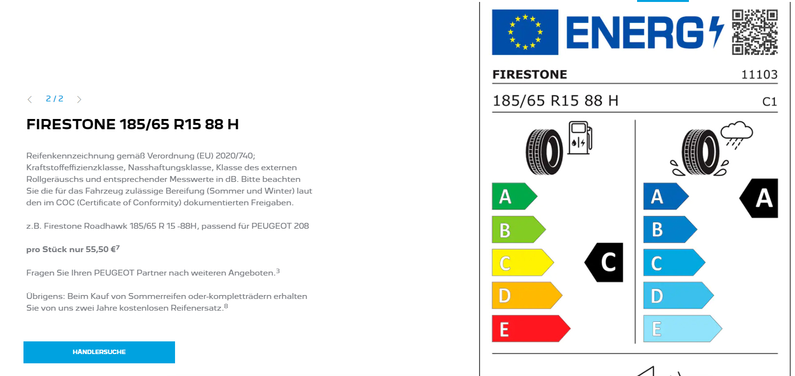
URL | Marke | Produkt | Maßnahme | Preis
URL | Peugeot | Räder / Reifen | Sommerreifen | € 55,50

Slide 97
NEU
URL | Marke | Produkt | Maßnahme | Preis
URL | Peugeot | Öl | Ölwechsel für alle Marken | € 79,99

Slide 98
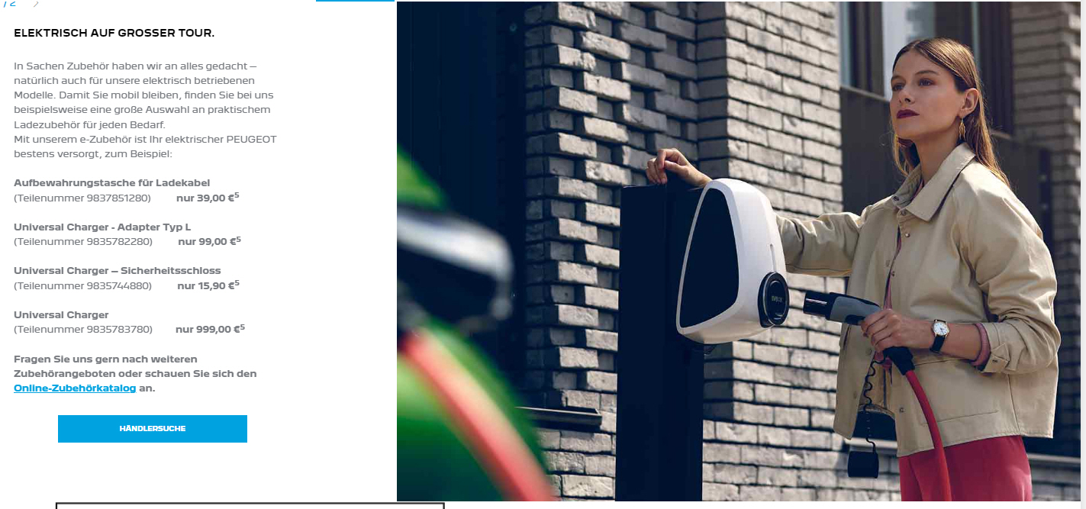
URL | Marke | Produkt | Maßnahme | Preis
URL | Peugeot | Elektro | Universal-Charger | € 999,00
 |  |  | Aufbewahrungstasche für Ladekabel | € 39,00
 |  |  | Universal-Charger Adapter Typ L | € 99,00
 |  |  | Universal-Charger Sicherheitsschloss | € 15,90

Slide 99
URL | Marke | Produkt | Maßnahme | Preis
URL | Peugeot | Check | Service-Check mit 3 Monate Garantie-Zertifikat | € 19,90
 |  |  | Service-Check mit 6 Monate Garantie-Zertifikat | € 29,90

Slide 100
Porsche

Slide 101
URL | Marke | Produkt | Maßnahme | Preis
URL | Porsche | Service | 10 % Preisvorteil auf Werkstattrechnungen

Slide 102
Renault

Slide 103
URL | Marke | Produkt | Maßnahme | Preis
URL | Renault | Teile | Renault Advantage Teile für Fahrzeuge älter als 4 Jahre, 20 % Ersparnis

Slide 104
NEU
URL | Marke | Produkt | Maßnahme | Preis
URL | Renault | Räder / Reifen | Kostenlose Reifengarantie | € 0,00

Slide 105
Seat

Slide 106
NEU
URL | Marke | Produkt | Maßnahme | Preis
URL | Seat | Teile | 15 % Nachlass auf Originalteile

Slide 107
URL | Marke | Produkt | Maßnahme | Preis
URL | Seat | Service | Komplettpreisangebote für ältere Fahrzeuge ab 4 Jahre, Bremsbeläge vorne ersetzen, Ibiza | € 98,00

Slide 108
URL | Marke | Produkt | Maßnahme | Preis
URL | Seat | Service | Komplettpreisangebote für ältere Fahrzeuge ab 4 Jahre, Bremsklotzsatz vorne ersetzen, Mii | € 109,00

Slide 109
URL | Marke | Produkt | Maßnahme | Preis
URL | Seat | Service | Komplettpreisangebote für ältere Fahrzeuge ab 4 Jahre, Endschalldämpfer ersetzen, Ibiza | € 161,00

Slide 110
URL | Marke | Produkt | Maßnahme | Preis
URL | Seat | Service | Komplettpreisangebote für ältere Fahrzeuge ab 4 Jahre, Stoßdämpfersatz vorne ersetzen, Ibiza | € 290,00

Slide 111
URL | Marke | Produkt | Maßnahme | Preis
URL | Seat | Service | Komplettpreisangebote für ältere Fahrzeuge ab 4 Jahre, Komplettbremsensatz vorne ersetzen, Leon | € 308,00

Slide 112
URL | Marke | Produkt | Maßnahme | Preis
URL | Seat | Service | Komplettpreisangebote für ältere Fahrzeuge ab 4 Jahre, Starterbatterien ersetzen | € 120,00

Slide 113
Skoda

Slide 114
URL | Marke | Produkt | Maßnahme | Preis
URL | Skoda | Teile | Economy-Teile für Fahrzeuge älter als 4 Jahre

Slide 115
URL | Marke | Produkt | Maßnahme | Preis
URL | Skoda | Teile | Austauschteile

Slide 116
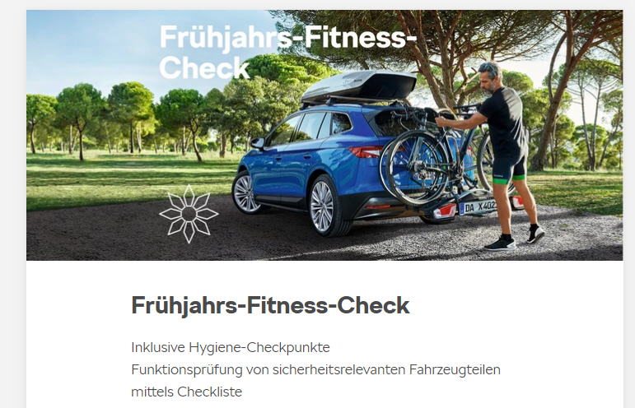
URL | Marke | Produkt | Maßnahme | Preis
URL | Skoda | Check | Urlaubs-Fitness-Check
 |  |  | Klimaanlagen-Check

Slide 117
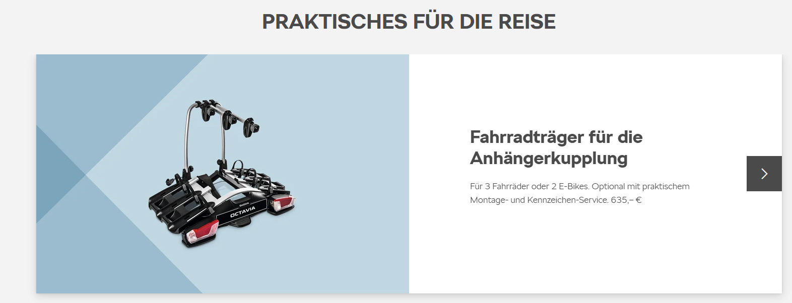
URL | Marke | Produkt | Maßnahme | Preis
URL | Skoda | Transport | Fahrradträger für 3 Fahrräder oder 2 E-Bikes | € 635,00

Slide 118
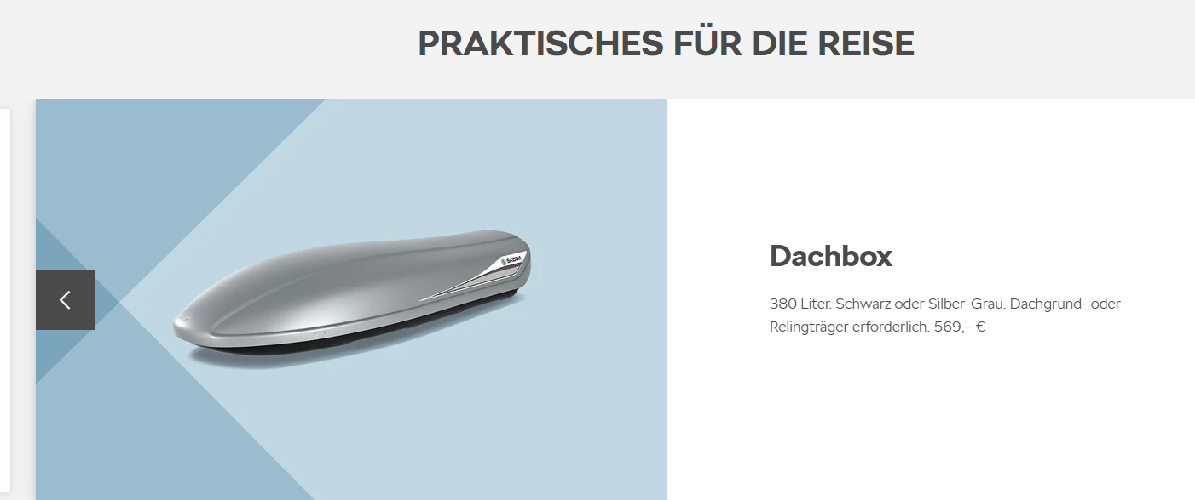
URL | Skoda | Transport | Dachbox, 380l | € 569,00

Slide 119
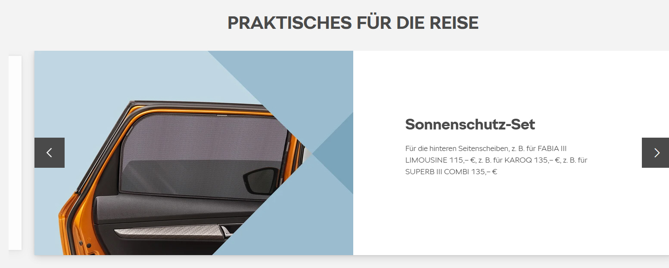
URL | Marke | Produkt | Maßnahme | Preis
URL | Skoda | Zubehör | Sonnenschutz-Set | € 115,- bis € 135,-

Slide 120
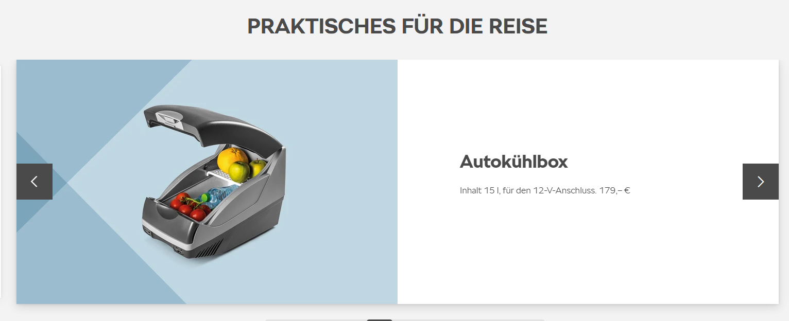
URL | Marke | Produkt | Maßnahme | Preis
URL | Skoda | Zubehör | Autokühlbox | € 179,00

Slide 121
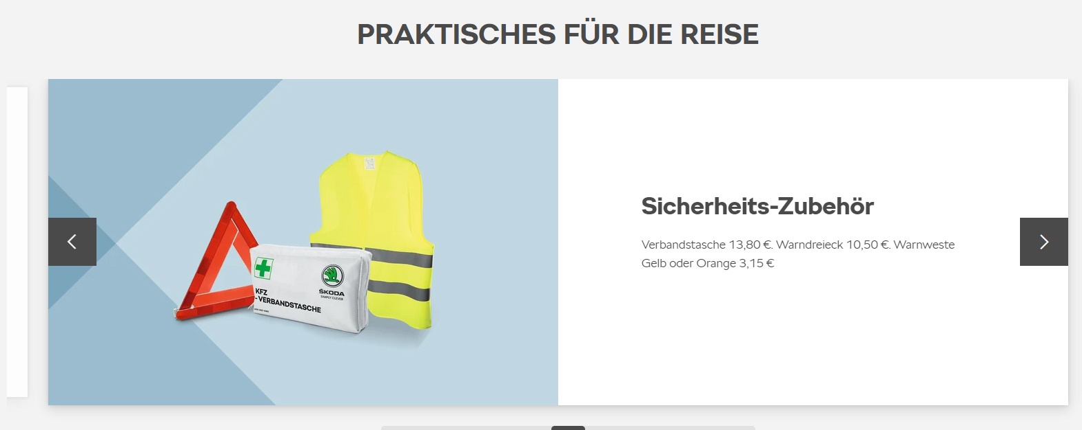
URL | Marke | Produkt | Maßnahme | Preis
URL | Skoda | Sicherheit | Verbandstasche | € 13,80
 |  |  | Warndreieck | € 10,50
 |  |  | Warnweste | € 3,16

Slide 122
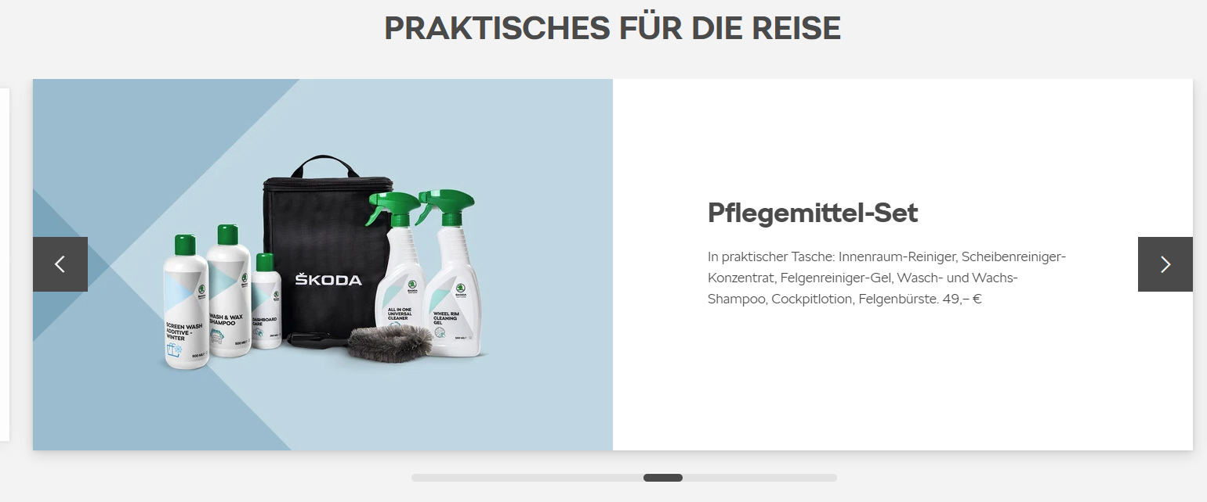
URL | Marke | Produkt | Maßnahme | Preis
URL | Skoda | Pflege | Pflegemittel-Set | € 49,00

Slide 123
URL | Marke | Produkt | Maßnahme | Preis
URL | Skoda | Räder / Reifen | Kostenlose Reifengarantie | € 0,00

Slide 124
Smart

Slide 125
URL | Marke | Produkt | Maßnahme | Preis
URL | Smart | Service | Service VorteilsProgramm mit 20 % Preisnachlass

Slide 126
URL | Marke | Produkt | Maßnahme | Preis
URL | Smart | Check | Batterie-Check

Slide 127
Subaru

Slide 128
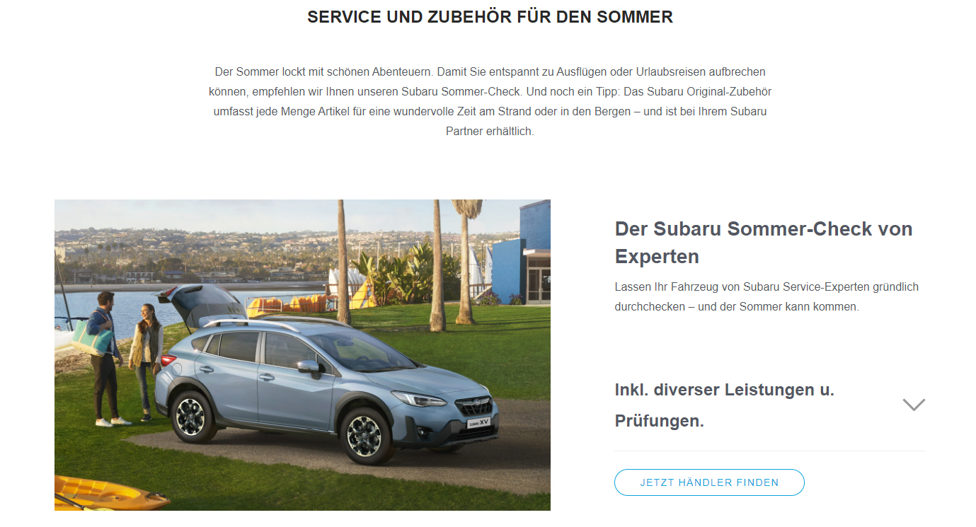
URL | Marke | Produkt | Maßnahme | Preis
URL | Subaru | Check | Sommer-Check

Slide 129
Suzuki

Slide 130
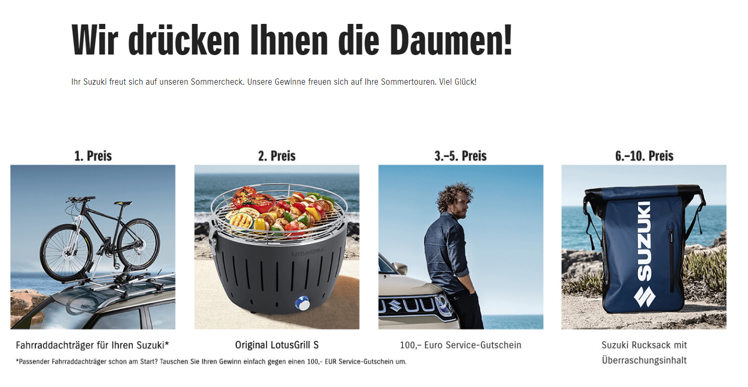
NEU
URL | Marke | Produkt | Maßnahme | Preis
URL | Suzuki | Check | Sommercheck mit Gewinnspiel

Slide 131
URL | Marke | Produkt | Maßnahme | Preis
URL | Suzuki | Service | Treuebonus, Verlängerung des Mobilservices bei regelmäßiger Wartung

Slide 132
Toyota

Slide 133
NEU
URL | Marke | Produkt | Maßnahme | Preis
URL | Toyota | Teile | Uniblade Zentralwischer für Yaris | € 41,00
 |  |  | Leuchtmittel H7 | € 68,00

Slide 134
NEU
URL | Marke | Produkt | Maßnahme | Preis
URL | Toyota | Pflege | Scheibenklar | € 3,20
 |  | Zubehör | Dash-Cam | € 245,00

Slide 135
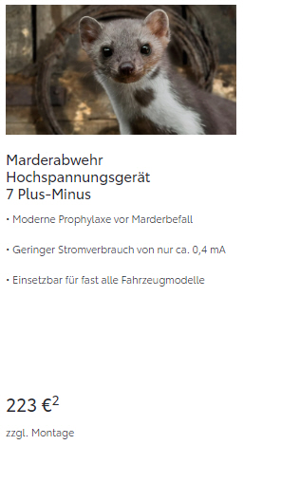
URL | Marke | Produkt | Maßnahme | Preis
URL | Toyota | Schutz | Marderschreck | € 223,00

Slide 136
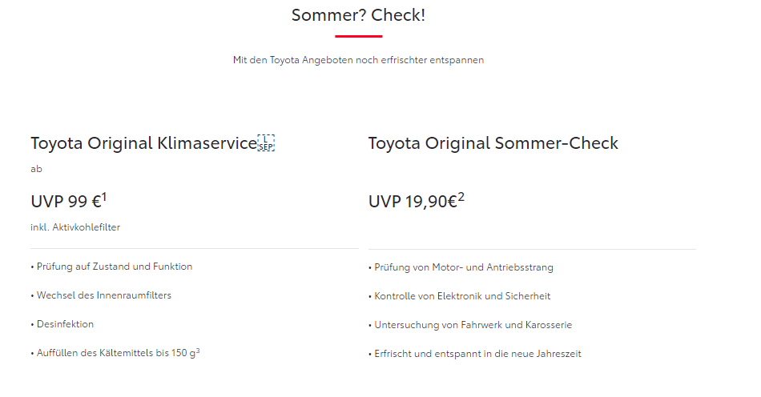
URL | Marke | Produkt | Maßnahme | Preis
URL | Toyota | Check | Sommer-Check | € 19,90
URL | Toyota | Service | Klima-Service | € 99,00

Slide 137
URL | Marke | Produkt | Maßnahme | Preis
URL | Toyota | Service | Klimaanlagenreinigung mit airco well | € 119,00
 |  |  | Klimaanlagenreinigung Premium-Upgrade mit airco well | € 199,00

Slide 138
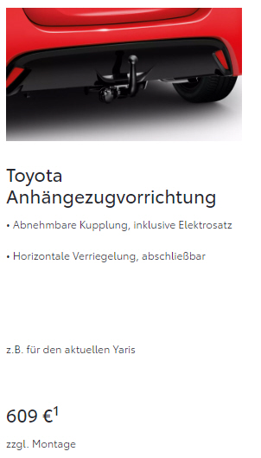
URL | Marke | Produkt | Maßnahme | Preis
URL | Toyota | Transport | Anhängezugvorrichtung für Yaris, zzgl. Montage | € 609,00

Slide 139
NEU
URL | Marke | Produkt | Maßnahme | Preis
URL | Toyota | Sicherheit | Erste-Hilfe-Lösungen | € 5,90
 |  |  | Original Motoröl 5W-30 | € 41,00
 |  |  | Kostenlose Scheibenreparatur | € 0,00

Slide 140
URL | Marke | Produkt | Maßnahme | Preis
URL | Toyota | Sicherheit | DNA Diebstahlschutz | € 299,00

Slide 141
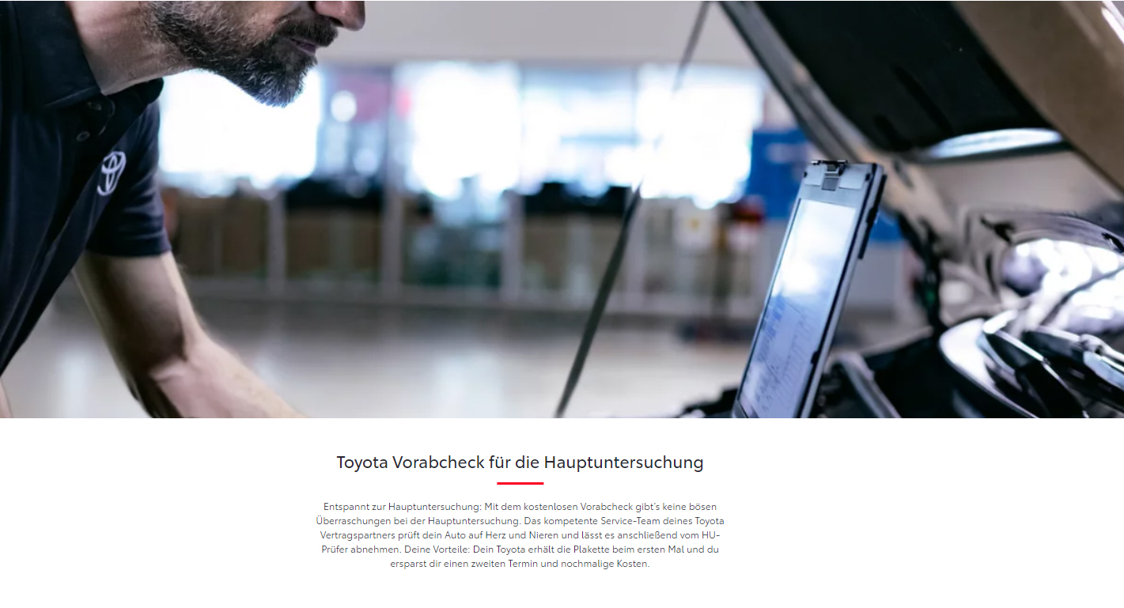
URL | Marke | Produkt | Maßnahme | Preis
URL | Toyota | HU / AU | Kostenloser Vorab-Check | € 0,00

Slide 142
URL | Marke | Produkt | Maßnahme | Preis
URL | Toyota | Navigation | Karten-Update für 3 Jahre | € 199,00

Slide 143
Volvo

Slide 144
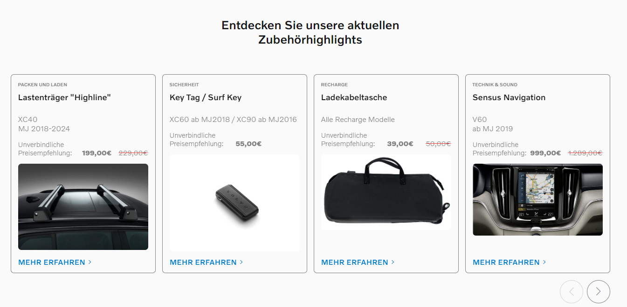
URL | Marke | Produkt | Maßnahme | Preis
URL | Volvo | Transport | Lastenträger "Highline", statt € 299,- | € 199,00
 |  | Elektro | Ladekabeltasche, statt € 50,- | € 39,00
 |  | Navigation | Sensus Navigation, statt € 1209,- | € 999,00

Slide 145
VW

Slide 146
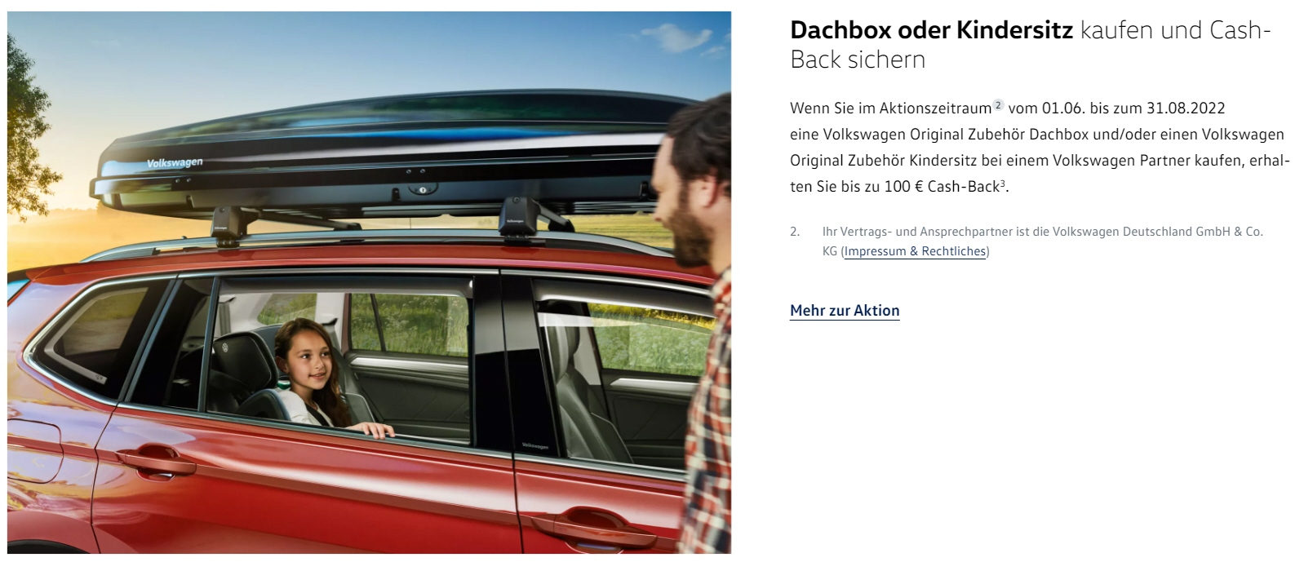
URL | Marke | Produkt | Maßnahme | Preis
URL | VW | Transport | Bis zu € 100,- Cashback bei Kauf einer Dachbox oder eines Kindersitzes

Slide 147
URL | Marke | Produkt | Maßnahme | Preis
URL | VW | Check | Sommer-Check

Slide 148
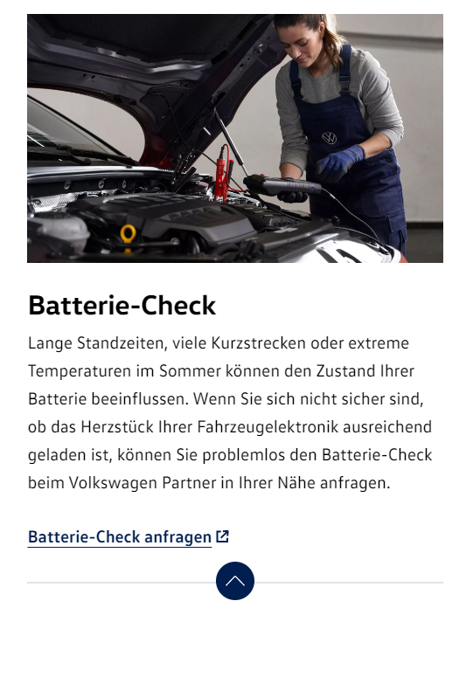
URL | Marke | Produkt | Maßnahme | Preis
URL | VW | Check | Batterie-Check

Slide 149
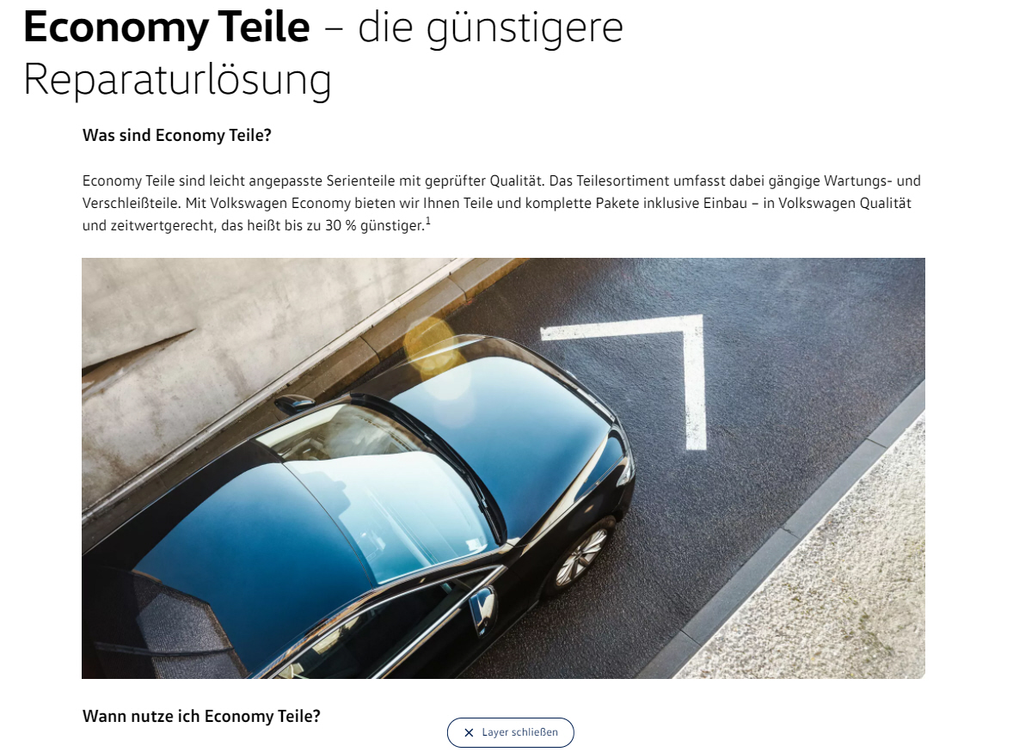
URL | Marke | Produkt | Maßnahme | Preis
URL | VW | Teile | Economy-Teile für Fahrzeuge älter als 4 Jahre, mit 30 % Ersparnis

Slide 150
URL | Marke | Produkt | Maßnahme | Preis
URL | VW | Teile | Austauschteile mit bis zu 40 % Ersparnis

